Slide 1
輸入法輸出過濾器概念
香港開源年會
趙惟倫 <bluebat@member.fsf.org>
2014年3月29日
Notes:
大家好，我是趙惟倫，網路暱稱是bluebat
很高興今天有這個機會介紹輸入法的輸出過濾器概念。

Slide 2
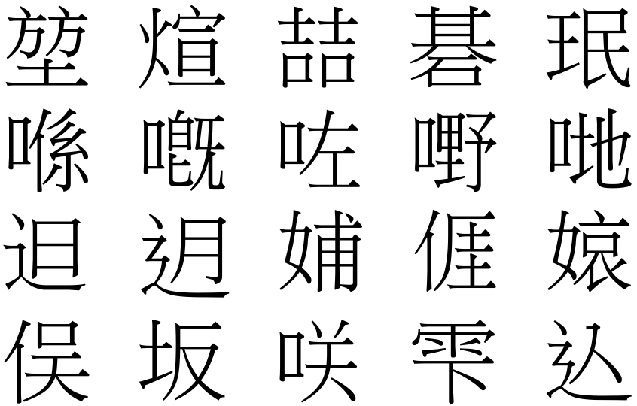
使用者體驗
注音符號？漢語拼音？方言拼音？
Notes:
大部分的臺灣使用者都是使用注音符號來輸入漢字。如果遇到不會唸的字，就會不知道要如何輸入。對於使用漢語拼音、粵語拼音或其他拆音類型輸入法規則的人，相信也會遇到同樣的問題。
也許所使用的輸入法框架的確有支援這些字，只是從使用者體驗的角度來說，就跟不支援的結果是一樣的。

Slide 3
系統架構
輸入法框架：
ibus, scim, gcin, fcitx,...
輸入方式(實體/虛擬)：
鍵盤、手寫、語音、影像
輸入引擎(各種輸入規則)：
編碼型、查表型、智慧型
輸出過濾器：
字元附加型、字元轉換型
Notes:
目前需要輸入法的語言大概只有「中日韓越(CJKV)」四種，雖然對這些語言的使用者不太方便，但是當系統想要增加新的輸入方式或輸出過濾器時，就已經有現成的架構可以利用。

Slide 4
相關字詞 (附加型)
編輯器
輸▏
1 出
2 入
3 送
4 給
5 贏
6 血
7 掉
8 水
9 送帶
0 錢
⣿
速成
相關

Slide 5
顯示編碼 (附加型)
編輯器
說▏
U+8AAA, #35498, E8AAAA
⣿
倉頡
編碼

Slide 6
發出語音 (附加型)
編輯器
傾蓋記錄▏
⣿
縱橫
發音

Slide 7
正寫檢查 (附加型)
編輯器
身份▏
身份？→身分
⣿
大易
正寫

Slide 8
打字練習 (附加型)
編輯器
白日依山盡黃河入▏
海流
欲窮千里目
更上一層樓
⣿
四角
練習

Slide 9
打字測速 (附加型)
編輯器
不停地輸入資料▏
60 個字/分鐘
⣿
拼音
測速

Slide 10
同音字詞 (轉換型)
編輯器
▏
1 異議
2 意譯
Shift-Enter進行過濾
意義
⣿
筆順
同音

Slide 11
輸出音標 (轉換型)
編輯器
▏
1 ㄊㄨㄥˊ ㄨㄢˋ
2 tóng wàn
3 ⠋⠯⠂ ⠻⠐
Shift-Enter進行過濾
童玩
⣿
港粵
音標

Slide 12
繁轉簡 (轉換型)
編輯器
传统字转简▏
簡
⣿
行列
繁簡

Slide 13
簡轉繁 (轉換型)
編輯器
簡化字轉傳▏
传
⣿
五筆
簡繁

Slide 14
翻譯英文 (轉換型)
編輯器
localization▏
Shift-Enter進行過濾
本地化
⣿
蝦米
英譯

Slide 15
緩衝剪貼 (轉換型)
編輯器
先輸出至剪貼簿再貼上▏
⣿
大新
剪貼

Slide 16
二次組字 (轉換型)
編輯器
堃▏
Shift-Enter進行過濾
方方土
⣿
注音
組字

Slide 17
謝謝各位
敬請指教
簡報模板：資訊未來大自由(孫賜萍)
Notes:
接下來演示一下其中的幾項過濾器。

